Slide 1
Architecture Diagram
시큐어 코딩 기반 블록체인 A반
최 재 성

Slide 2
1. Ubuntu 18에 docker 설치
hostPC>Vmware>ubuntu18>curl –fsSL https://get.docer.com/ | sudo sh
HOST PC
https://get.docer.com/
VMware
Docker
sh
Docker
Ubuntu 18
curl
terminal

Slide 3
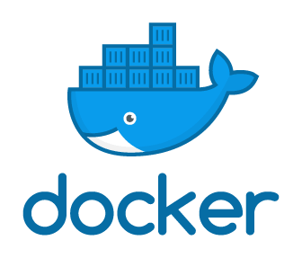
2. Docker에 mysql 5.7 설치, 가동
Host PC>Vmware>Ubuntu18>docker run –d –p 3306:3306 –e MYSQL_ALLOW_EMPTY_PASSWORD=true --name mysql mysql:5.7
Registry
HOST PC
VMware
Mysql:5.7 (image)
RUN
Docker
-p : 3306->3306
-e : MYSQL_ALLOW_EMPTY_PASSWORD=true
--name : mysql
Mysql
terminal
Ubuntu 18

Slide 4

3.Mysql database 생성 / table 생성
<Container안에서 bash 실행>
docker exec –it mysql /bin/bash
Terminal
>
Mysql container
Database
/bin/bash
Docker exec
images
Mysql v.5.7

Slide 5
3.Mysql database 생성 / table 생성
Terminal
>
Mysql container
Database
information_schema
Mysql
performance_schema
Sys
test
Create;
Insert;
Select;
Show;
Docker exec
images
Mysql v.5.7

Slide 6
3.Mysql database 생성 / table 생성
Terminal
Mysql container
>
Database
Docker run
images
Mysql v.5.7
Docker run
Mysql container
Database
Create;
Insert;
Select;
- information_schema
- mysql
- performance_schema
- Sys - test
Docker stop
images
Mysql v.5.7
Docker rmi -f

Slide 7
3.Nginx 설치
Terminal
>
~/my_nginx_web
Nginx container
/usr/share/nginx/html:ro
Docker run
Nginx컨테이너에 설치되어있는 파일
-v $(pwd):/usr/share/nginx/html:ro
images
nginx
Docker pull

Slide 8
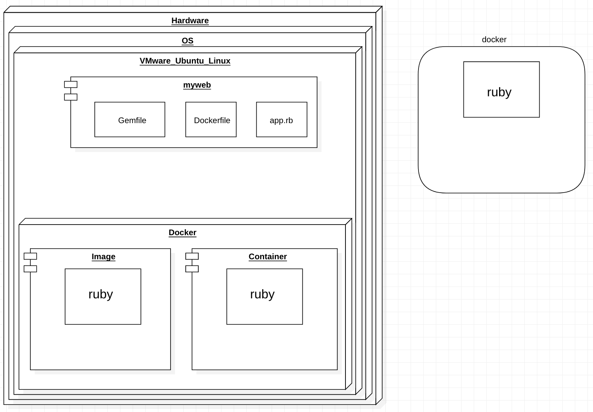
4. 루비로 간단한 웹어플리케이션 만들어보기

Slide 9
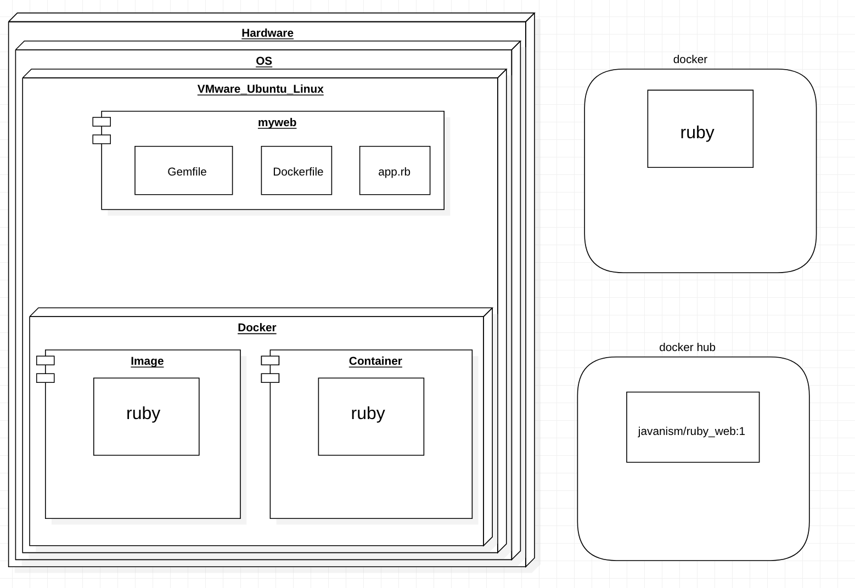
5. 루비웹 배포하기
push

Slide 10
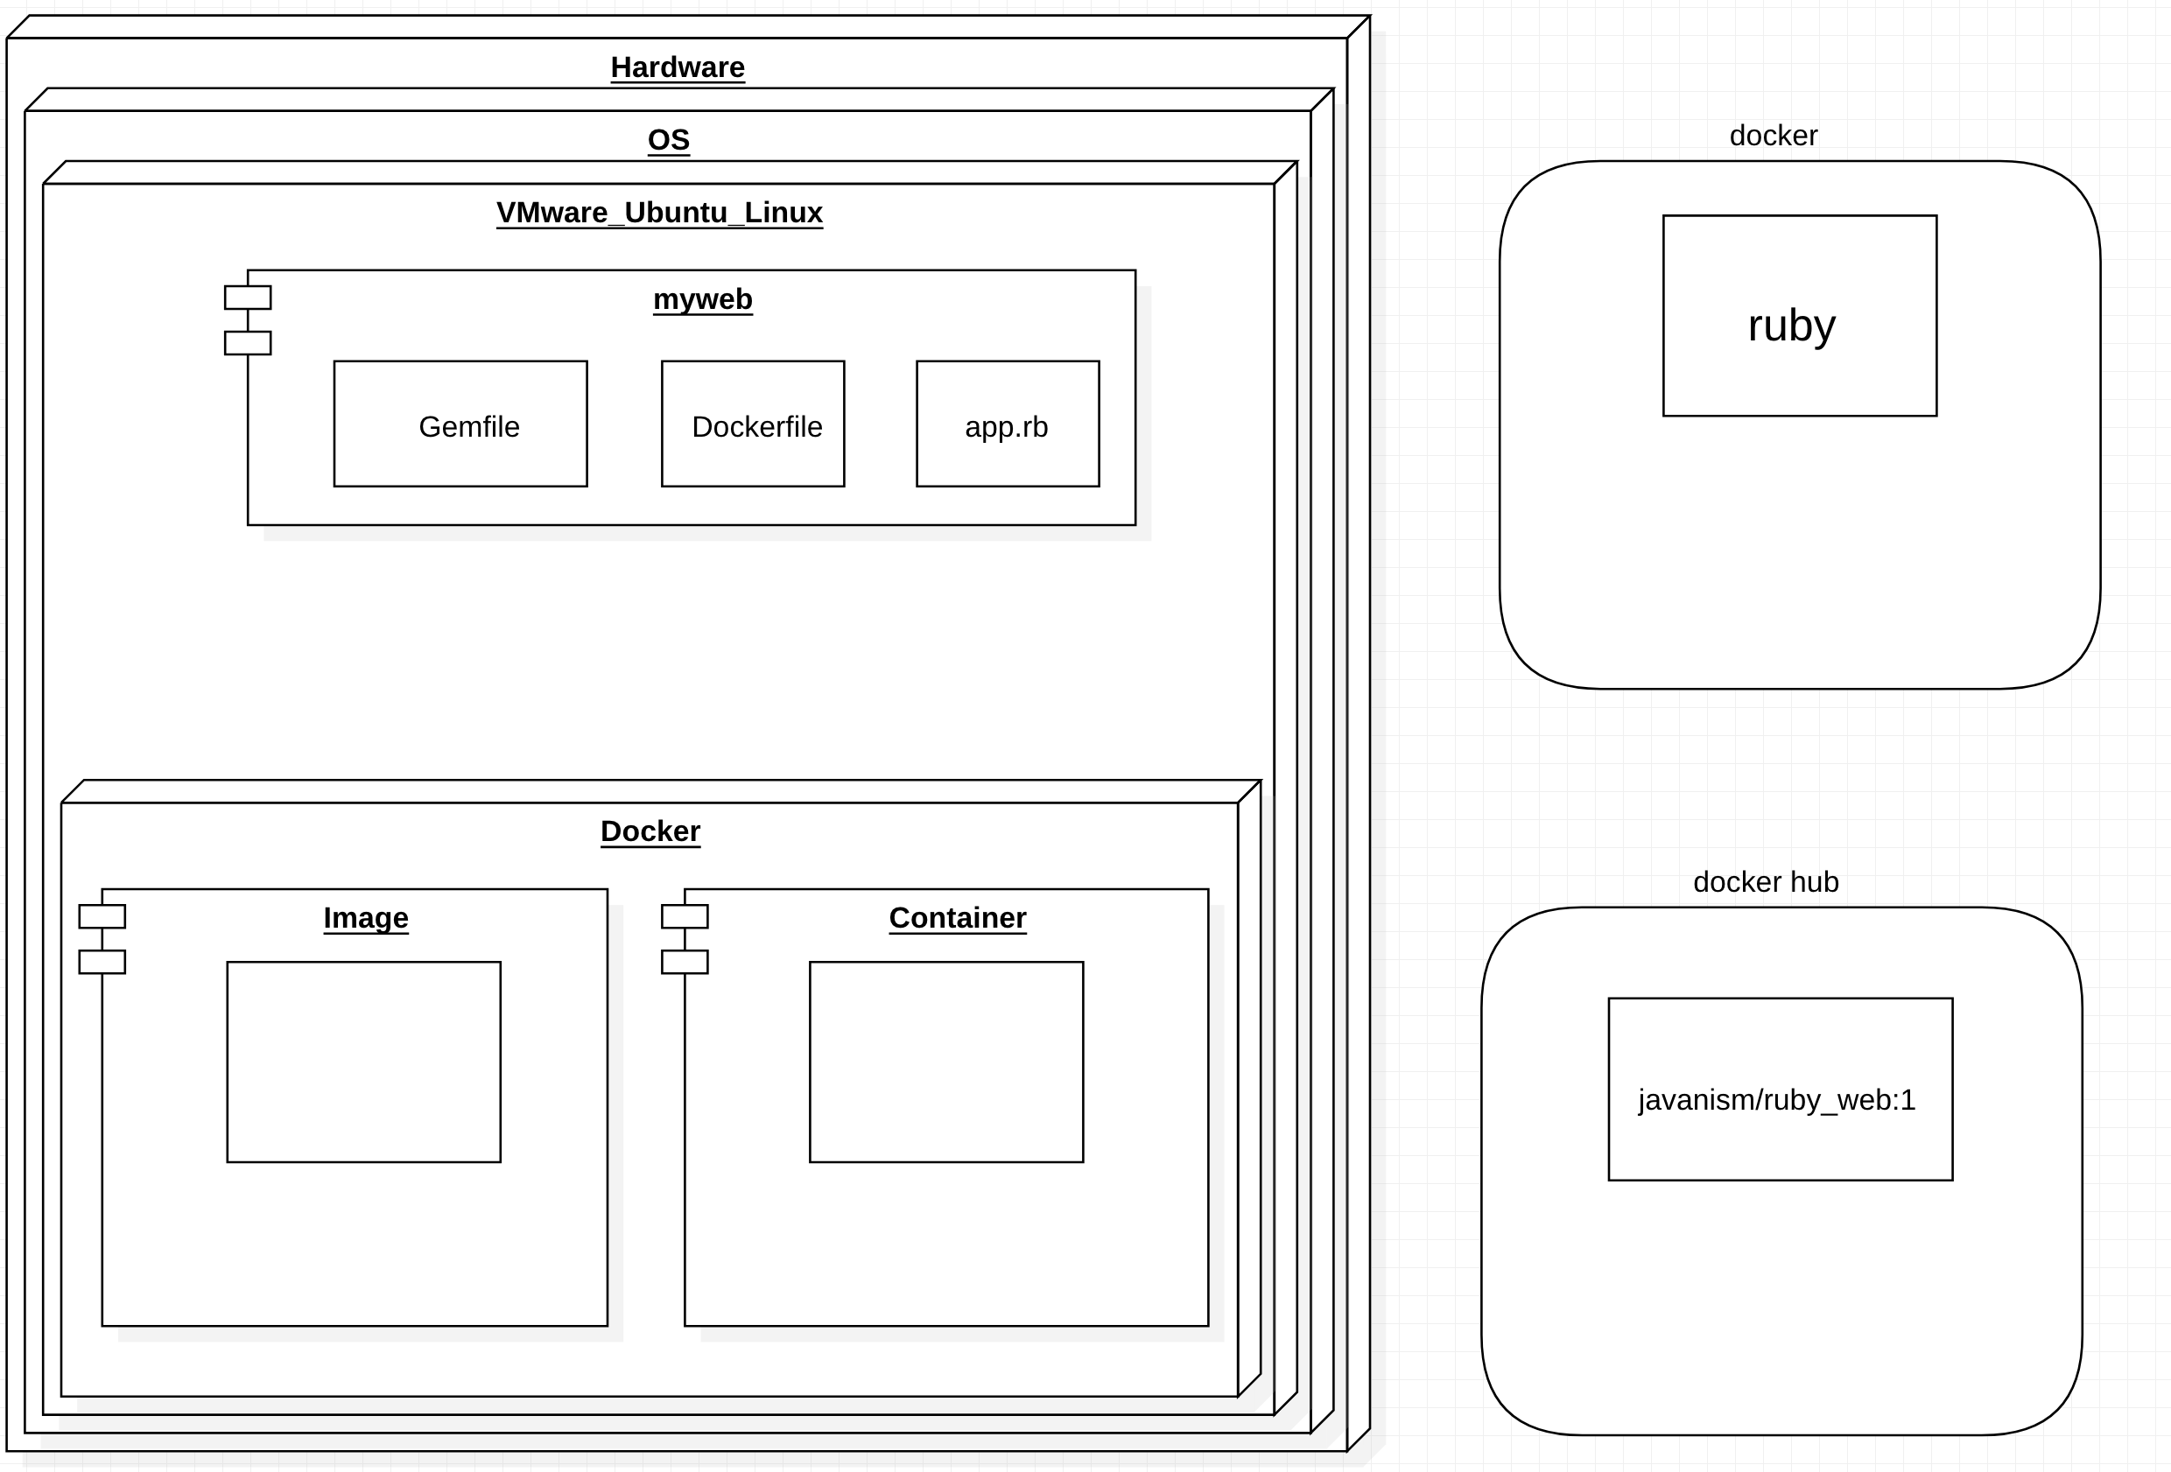
6. 도커 레지스트리에서 내 루비웹이미지 받기
run

Slide 11
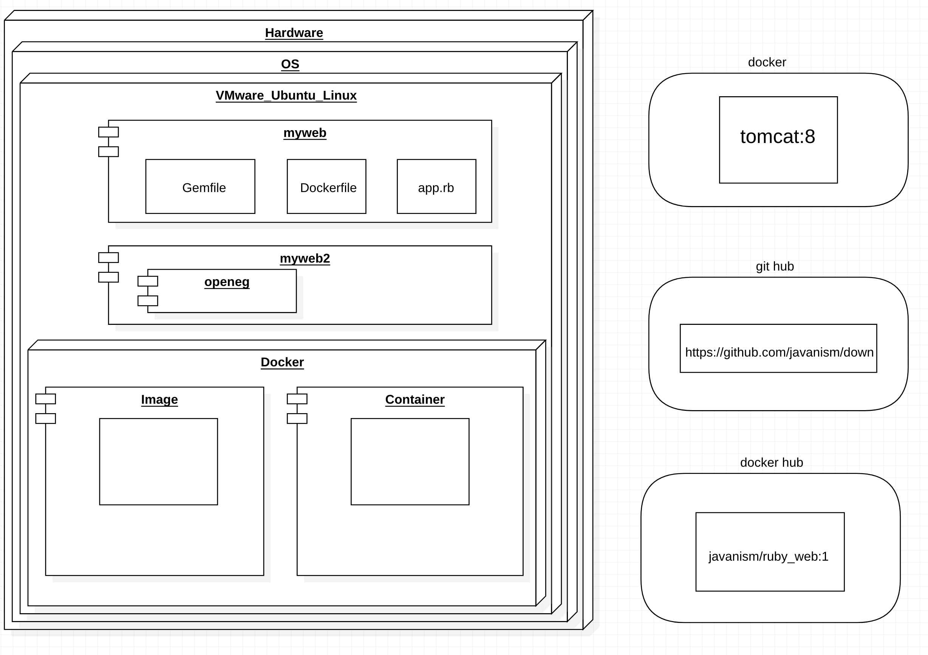
7. tomcat8 이미지 받아 웹 어플리케이션 추가하기
clone

Slide 12
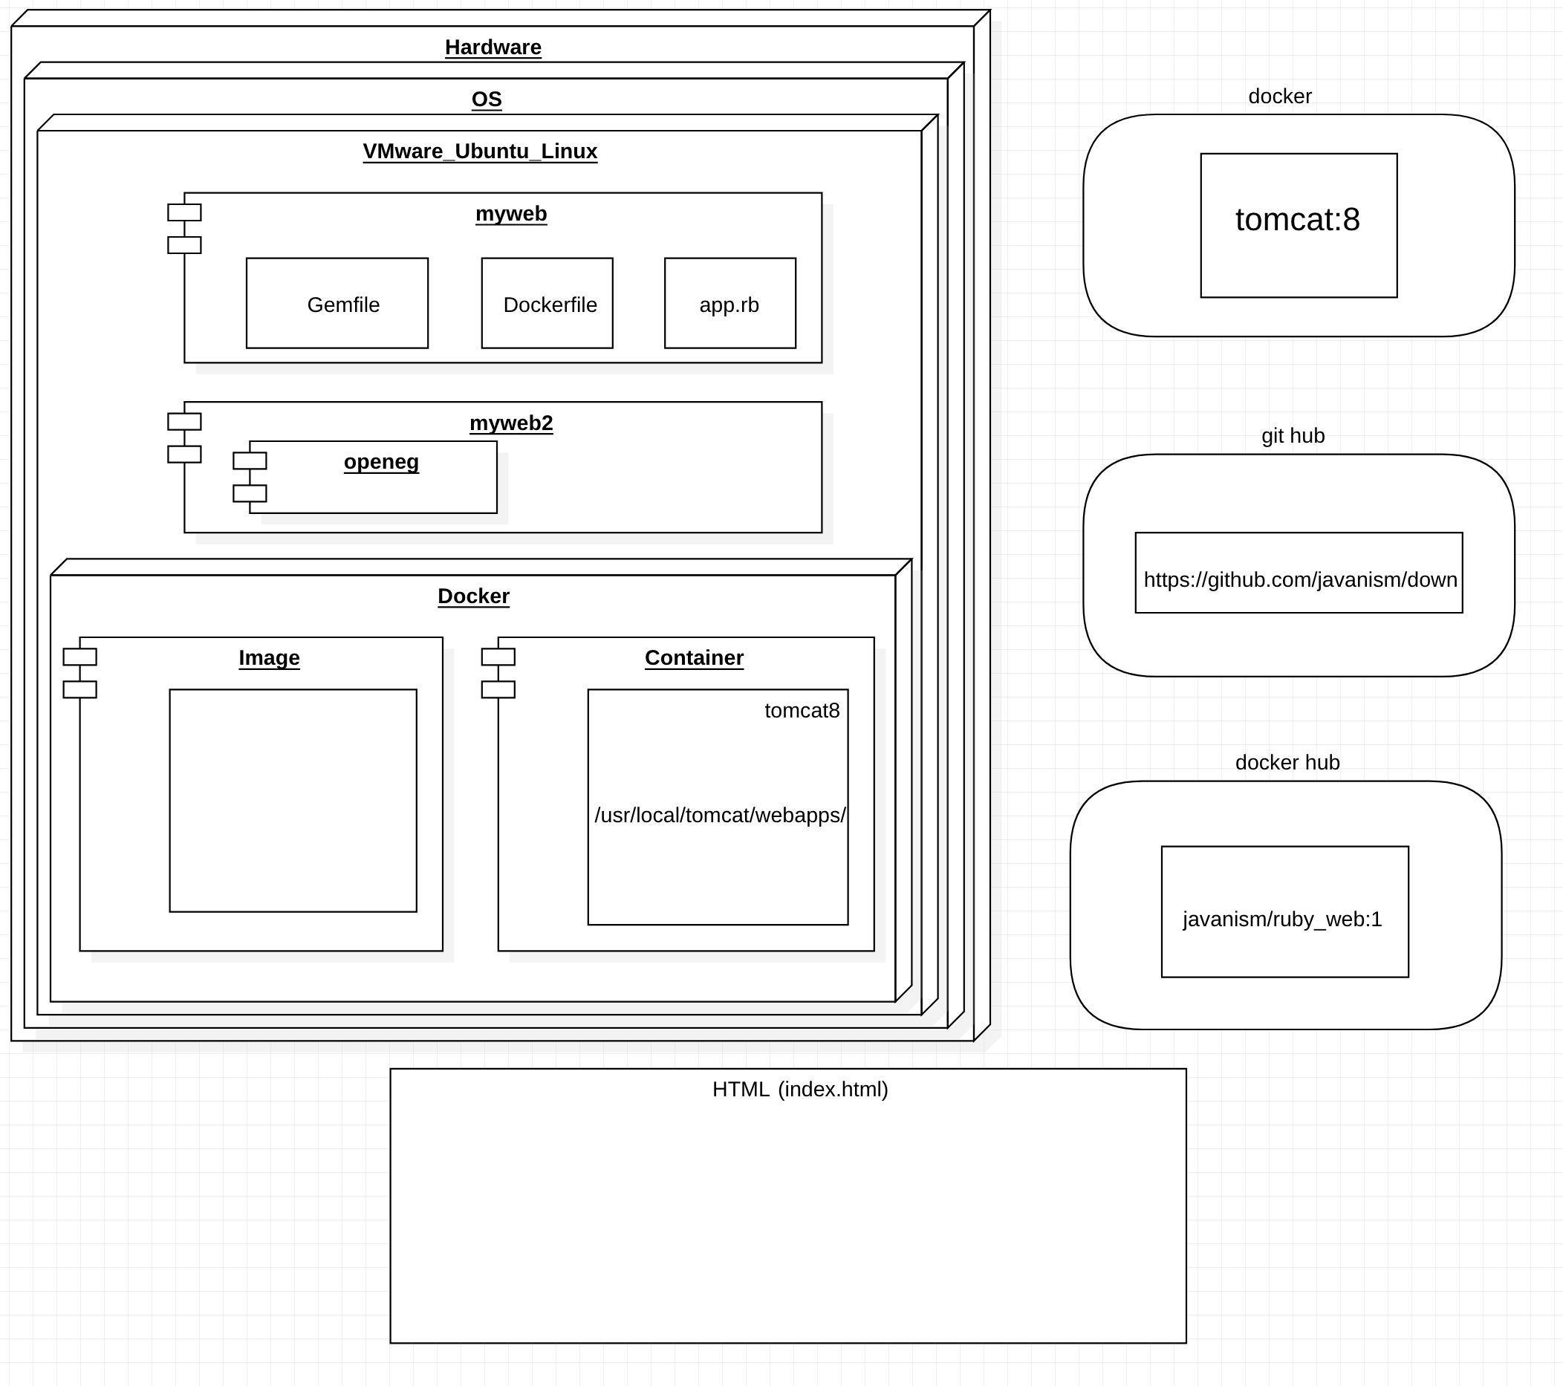
8. tomcat8 이미지 받아 웹 어플리케이션 추가하기
clone

Slide 13
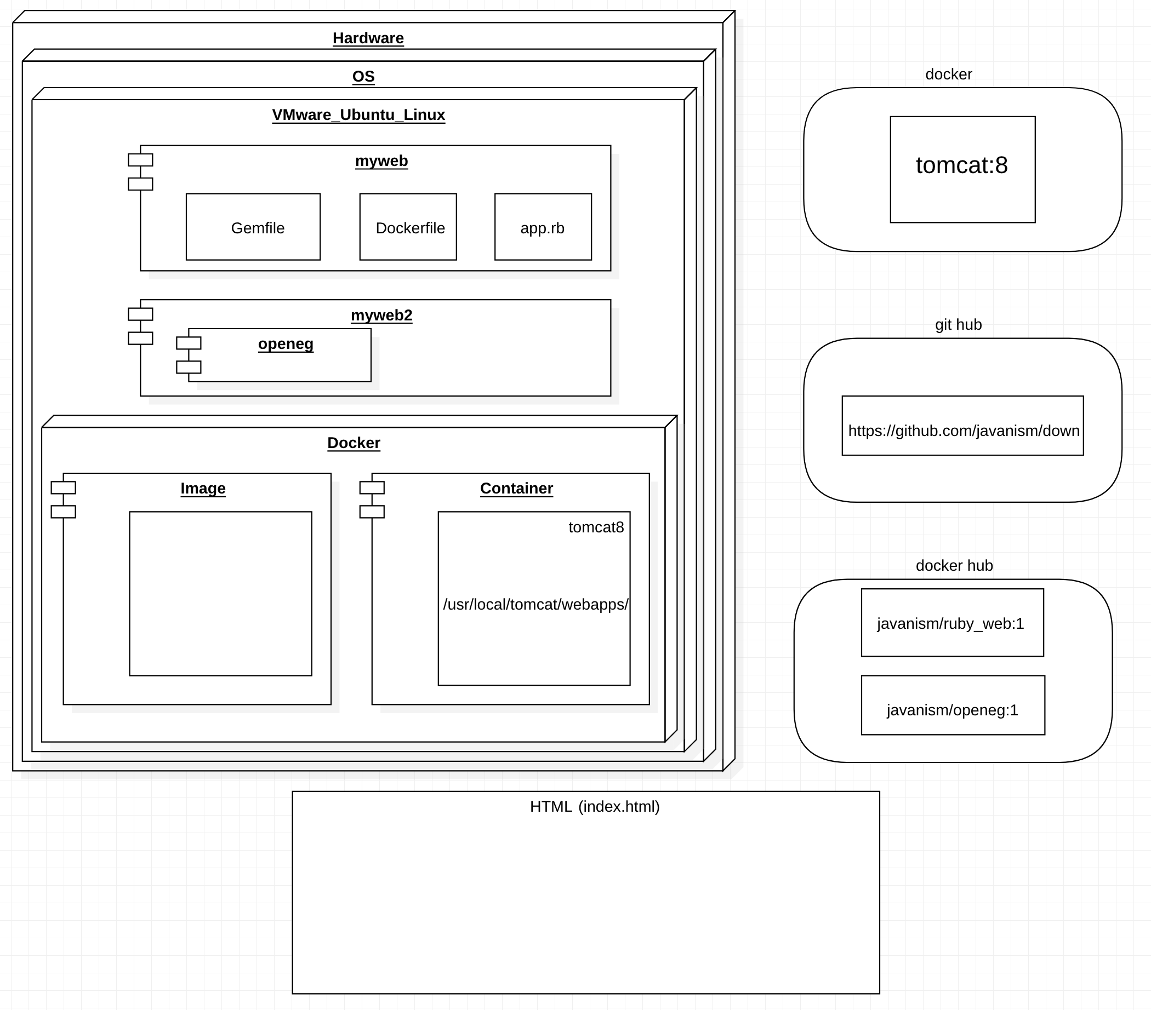
9.도커 레지스트리에 tomcat 배포
push

Slide 14
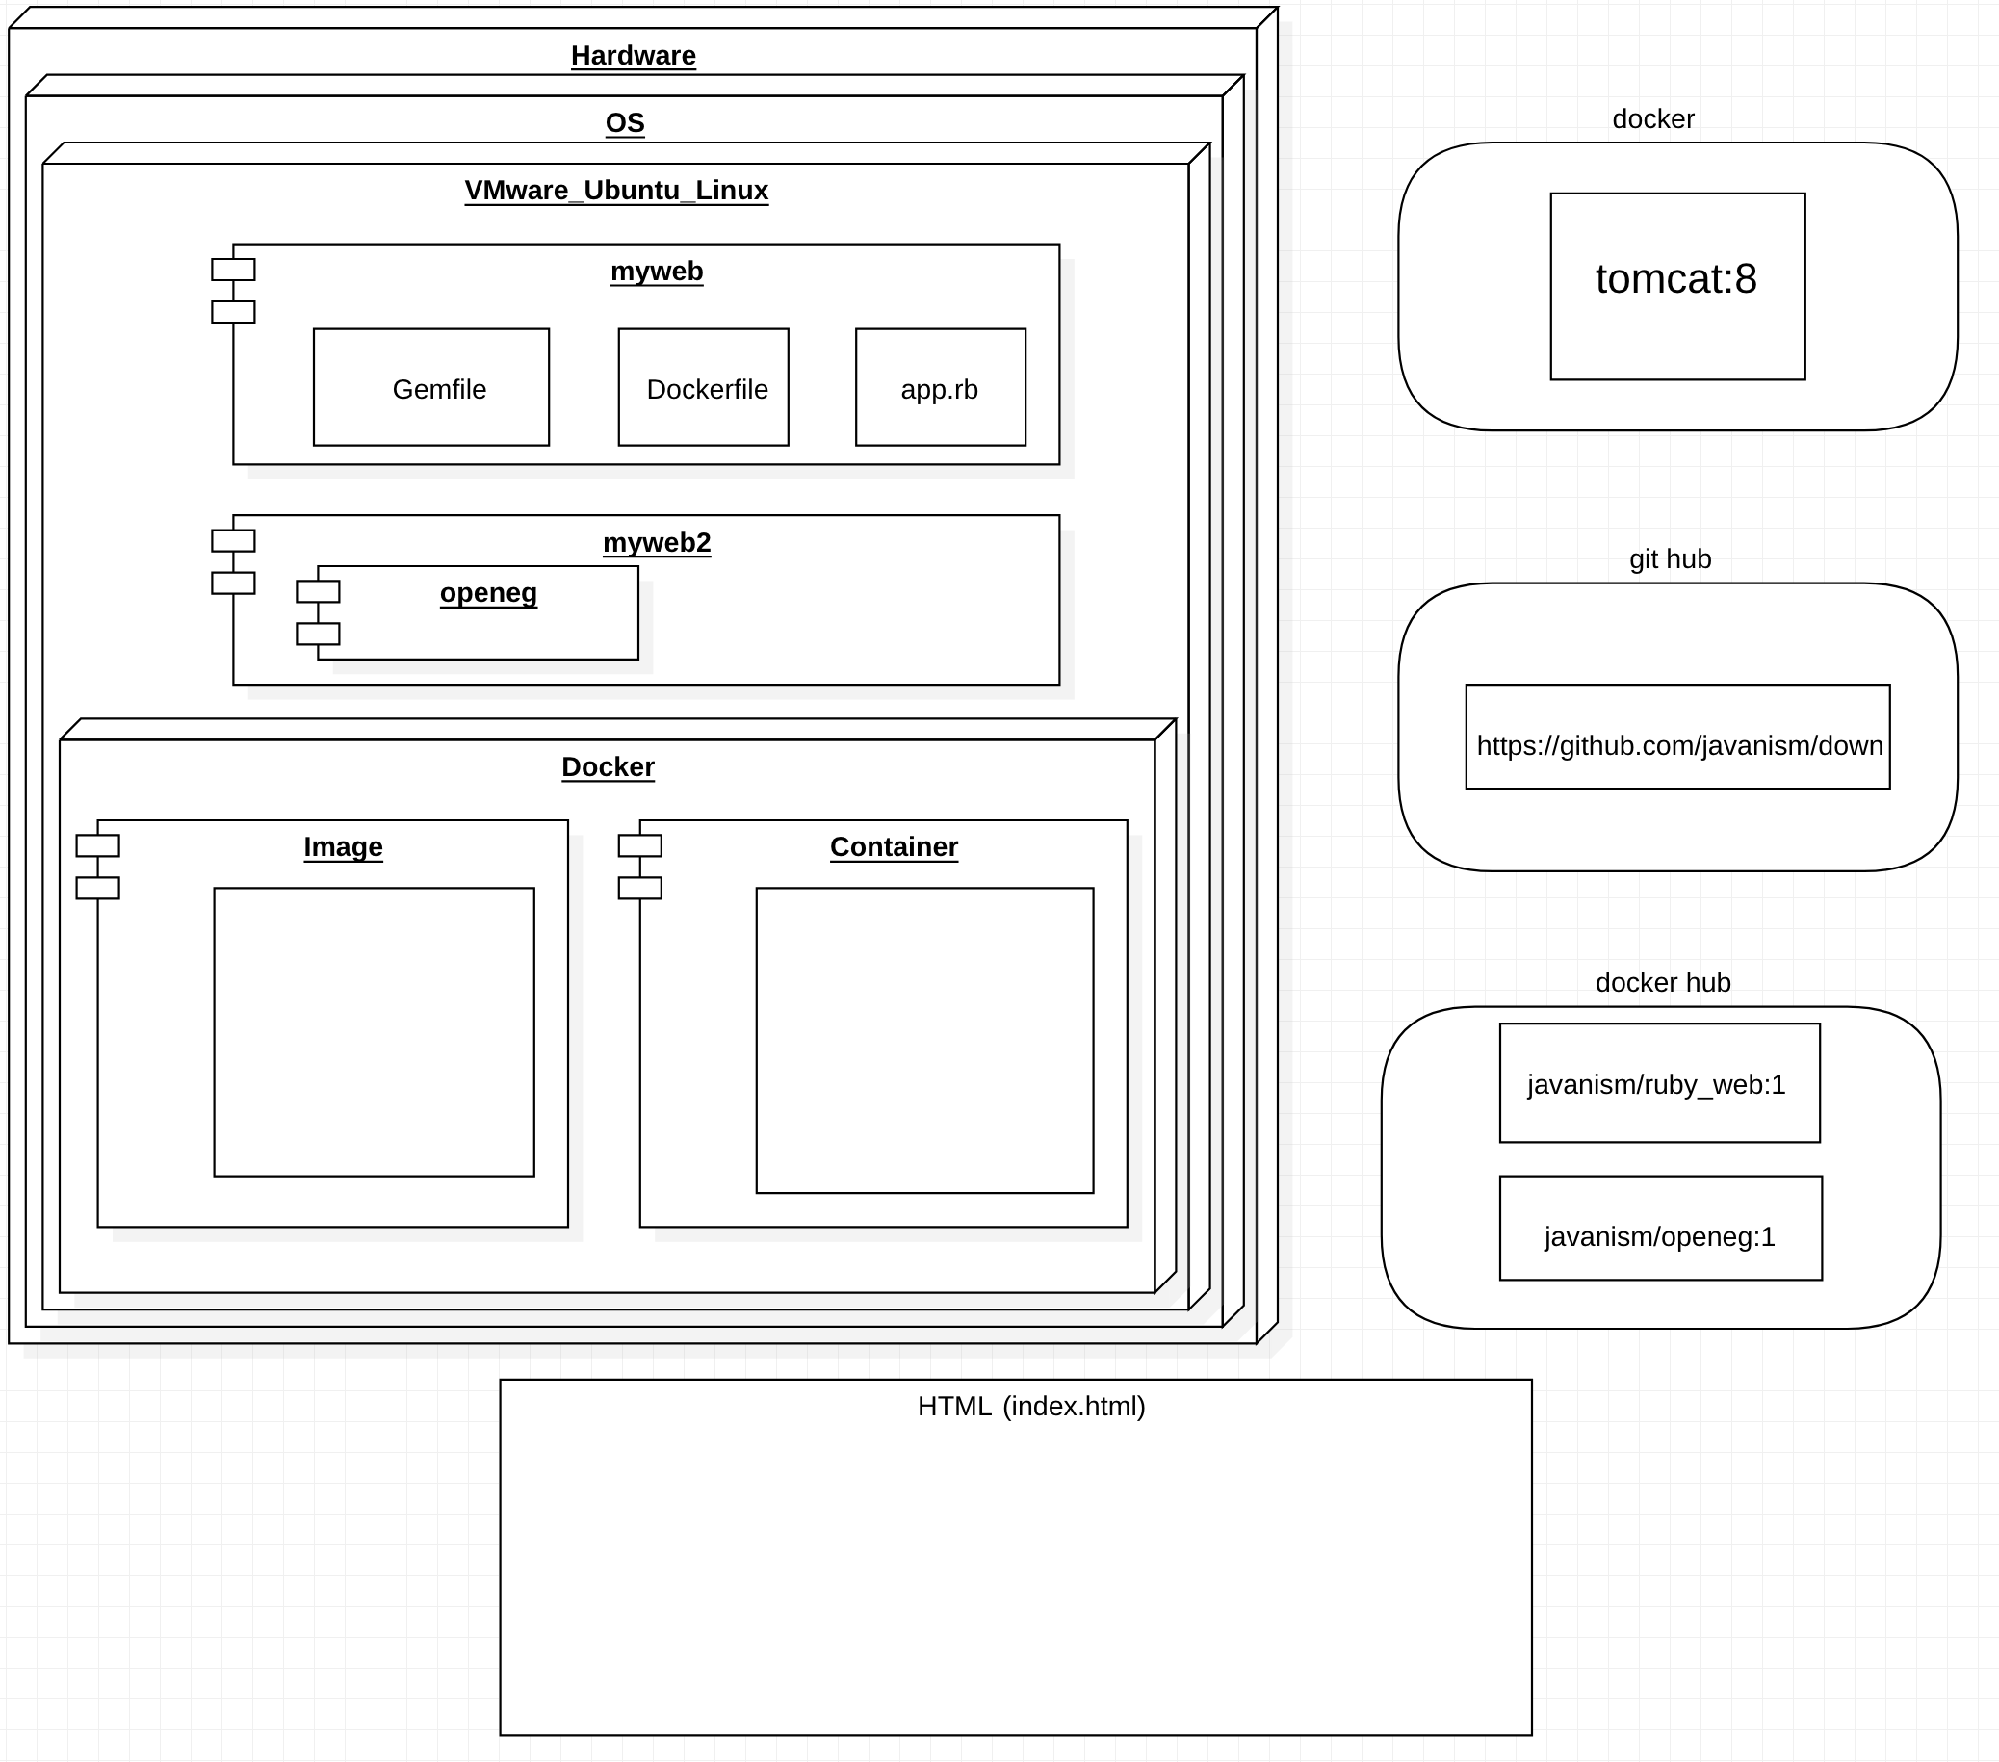
10.도커 레지스트리에 opneg받기
pull

